Slide 1

第十三章(3)

Slide 2
专题
电容和电容器

Slide 3
一、孤立导体的电容 — 描述导体带电能力大小的物理量。
带电孤立导体球的电势为：
定义：
— 孤立导体的电容。
物理意义：导体每升高单位电势所需要的电量。
在SI中：单位为 （库仑/ 伏特）法拉，用 F 表示。
例: 要使孤立导体球得到1F 的电容，球半径为大？

Slide 4
说明
电容 C 只决定于导体的几何形状和大小；
与导体的材料和其上所带电量多少无关。
孤立导体电容的缺点:
1、孤立导体的电容量小.
2、孤立导体的电势易受外界影响。

Slide 5
二、电容器：
原理：利用导体空腔的静电屏蔽作用。
导体壳B 与导体A 组成的导体系，称为电容器。
定义：
— 电容器的电容。
电容器的电容等于其中一个导体所带的电量与两导体间的电势差的比值。
电容器的电容只与两导体形状和大小及相对位置有关；与导体带电量和两导体电势差无关。
最常见的电容器：
平行板电容器、球形电容器、圆柱形电容器

Slide 6
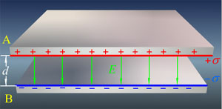
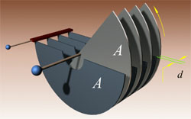
1、平行板电容器：
电容：
C 与 Q 无关，仅与S、 d 有关。
增大电容的方法:
① 减小d 。但工艺困难、不能太小。
② 增大S。但电容器的体积增大。
③ 给极板之间填充一定的绝缘介质。

Slide 7
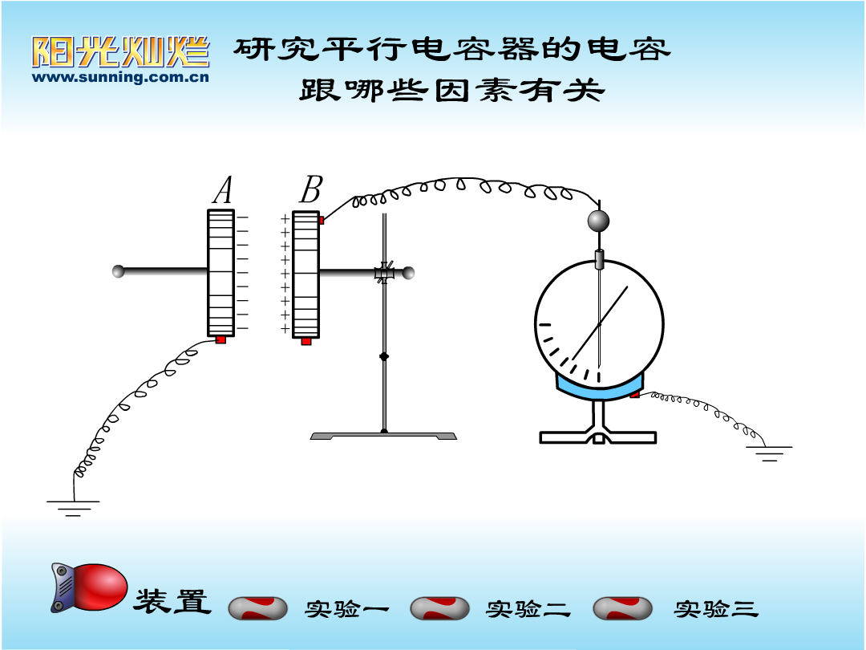

Slide 8
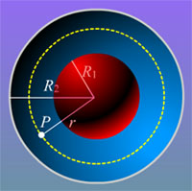
2、球形电容器：
由两个同心的导体球壳组成。设内、外球壳分别带有+ Q、- Q 的电量。
两球壳间场强为：
电容为：
C 与 Q 无关 , 仅与 R_{1 、} R ₂ 有关。
思考:
C 可以近似为何值？

Slide 9
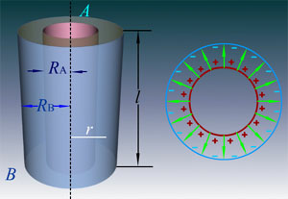
3、圆柱形电容器：
由两个同轴圆柱形导体组成。设内、外圆柱分别带有+ Q、- Q 的电量。
两导体间的场强：
C 与 Q 无关， 仅与 R_{A} 、 R _{B} 和 L 有关。
小结计算电容的步骤:
设两极板带上正、负电荷^{一般用高斯定理} 求出导体间场强的分布
^{由电势的定义式} 求出两极板间的电势差 由电容的定义式求电容。

Slide 10
三、电容器的串、并联：
衡量电容器的主要指标：电容的大小；耐压能力 。
1、并联：
特点：
① 各电容器的U 相等 。
②
并联提高电容值。

Slide 11
2、串联:
特点：
① 各电容器的 Q 相等 。
②
串联提高耐压能力。

Slide 12

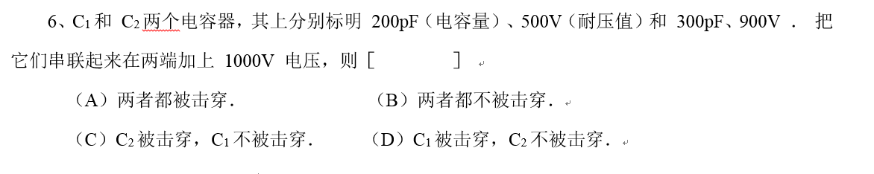
单选题
3分
A
B
C
D
提交

Slide 13
例题1球形电容器，在外球壳的半径 R₂ 及两球壳之间的电势差U
维持恒定的条件下，内球壳半径 R₁ 为多大时才能使内球
壳表面附近的场强最小？并求出此时场强的大小。
解：球形电容器的
当内、外导体球壳之间的电势
差为U 时，则一个球壳上的带电量为：
电容器内表面处场强的大小：

Slide 14
例题2一平行板电容器的两极板均为边长为a的正方形金属板,两极
板不严格平行,而有一个很小的夹角θ,板间最小间距为d ,
试证明该电容器的电容为：
证明：将该电容器看成许多小电容器的并联,取Ox 轴方向
沿图示方向，在 x 处取一小段dx ，则有:

Slide 15
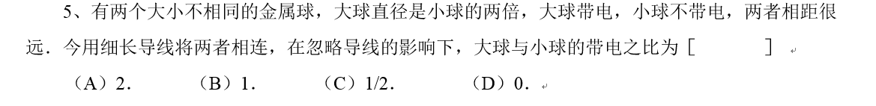
单选题
3分
A
B
C
D
提交

Slide 16
以上是电容器的工作原理

Slide 17
四、 电容式传感器及其应用
1． 电容式传感器
电容式传感器以各种类型的电容器作为传感元件，其工作原理是将被测物理量的变化转变为电容的变化，借助测量电路检测出电容的变化量，并转换为与其成正比的电压、电流或频率信号
2． 用开端微波谐振腔测液氢的平均密度
液氢是最受重视的低温液体，液氢在空间技术和高能物理中已有重要应用，并有希望成为减少城市污染的洁净能源．低温液体容易出现气液两相，平均密度与温度和压强无对应关系．而测量平均密度进而确定质量流量是低温液体管输过程中极为重要的问题．

Slide 18
小 结
1、电容的定义:
2、电容器的两种连接方式。
3、介质在电容器中的作用( 增大电容、提高耐压本领 ）
4、介质的分类及极化机制
5、有关介质极化的几个公式

Slide 19
[思考与练习]
1、两个半径相同的金属球，一为空心，一为实心，把两者
各自孤立时的电容值加以比较，则：
A）空心球电容值大。 B）实心球电容值大。
C）两球电容值相等。 D）大小关系无法确定。
√
2、C _{l}和C ₂两空气电容器，把它们串联成一电容器组。若在
C _{l}中插入一电介质板，则
A）C₁的电容增大，电容器组总电容减小。
B）C₁的电容增大，电容器组的总电容增大。
C）C₁的电容减小，电容器组总电容减小。
D）C₁的电容减小，电容器组总电容增大。
√

Slide 20
3、一平行板电容器充电后切断电源，若使二极板间距
离增加，则二极板间场强 ，电容 ．
（填增大或减小或不变）
不变
减小
4、真空中，半径为R ₁ 和R ₂ 的两个导体球，相距很远，则
两球的电容之比 C₁ : C₂ ＝ 。当用细长导线将
两球相连后，电容 C ＝ 。今给其带电，
平衡后两球表面附近场强之比E _{l} ／E ₂ ＝ 。

Slide 21
专题
静电场的能量

Slide 22
一、静电场的能量：
假设电容器原来不带电，而Q 是由于 将电荷元 dq 从一个极板向另一个极板不断搬移而累积形成 Q。当充电到 q 时 , 相应电势差为V, 再迁移 dq , 外力做功 为：
则两极板由不带电到带电量为Q，外力的总功为：
外力作正功，相当于电场力作负功，相应电势能增加，即电容器所具有的静电能：
比较：

Slide 23
静电场的能量：
电磁波发现后，人们认识到上述能量储存于整个场中。
下面考虑 W 与 E 的关系。
由平行板电容器，知：
此式是普遍成立。
— 单位体积内的电能
场强不均匀时，有：
积分区域为整个场。可见，能量储存于整个场中。

Slide 24
例题1 均匀无限大电介质(ε)中，有一金属球（半径 R ）带
自由电荷 q_{0 ，} 求 整个电场的能量 W。
解: [ 法1 ]由高斯定理求出 D、 E ：
[法 2] 视为孤立电容：

Slide 25
例题2 S = 1.0m²，d = 5mm。ε_{r} = 5，充电到U = 12V 以后切断电源，求：把玻璃板抽出来外力需作多少功?
解: 抽出板前后的电容值分别为：
断掉电源后，电量 Q 不变, 但电压 U 改变，即
抽出板前后，电容器的储能分别为：
外力作的功即为玻璃板抽出前后电容器储能的增加量：

Slide 26
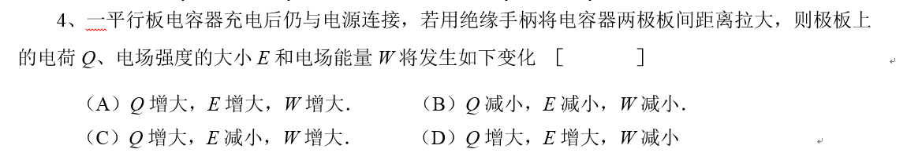
单选题
3分
A
B
C
D
提交

Slide 27
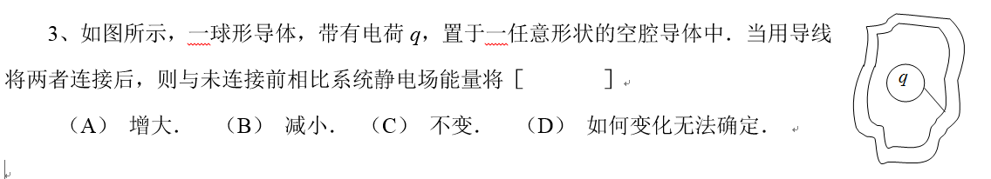
单选题
3分
A
B
C
D
提交

Slide 28
以上是静电场的能量的计算方法

Slide 29
二、 电荷与外电场的相互作用能
在第十章曾引入了电势能，并把单位正电荷在某点的电势能定义为该点的电势．点电荷q在电势为 V的点的静电势为
实际上，点电荷q在外电场中的静电势能是点电荷 q与外电场之间的相互作用势能．

Slide 30
小 结
1.电位移矢量
2.高斯定理的形式:
3.电容器储能:
4.静电场的能量:
能量密度：
电场总能量：
作业: 11 – 14 、18、20
作业 11 - 22，23，30

Slide 31
第十三章 习题课
一、基本概念：
1、电容
2、电极化强度矢量：
3、电位移矢量：
静电场的性能方程

Slide 32
二、基本规律：
1、静电平衡下的导体：
①静电平衡条件： a ）导体内部场强为零；
b）导体表面场强处处与表面垂直。
②静电平衡条件下导体性质：
a） 导体是等势体，导体表面是等势面；
b）导体内部无净电荷，电荷只分布在导体表面上；
c） 导体表面附近点的场强垂直导体表面，且与该处
电荷面密度成正比。

Slide 33
2、电介质的极化：
① 无极分子的位移极化和有极分子的取向极化。
② 极化的宏观效果：
a 、在介质的某些区域出现了束缚电荷；
b 、介质内部存在电场。
3、有介质时的高斯定理：
4、静电场的能量:
能量密度：
电场总能量：

Slide 34
基本计算
1、有导体时静电场的分析与计算：
处理问题的理论依据：
1 ) 静电平衡条件。 2 ) 电荷守恒定律。 3 ) 叠加原理。
1 ) 静电平衡条件。 2 ) 电势为零。 3 ) 叠加原理。
2、有介质时静电场的分析与计算：
1）由有介质时的高斯定理，求出 的分布。
3、电容器电容的计算：
1）求极板间场强。
2）求极板间电势差。
3）由定义式求C

Slide 35
本章的难点：
1、导体静电平衡条件的应用：
★对处于静电平衡的导体系统中每个导体面的电荷的
分布情况的分析。
[例1]真空中有球形导体系统，A 是球形导体，B、C是
与A 同心的球壳导体。三者带电量分别为Q_{A}、Q_{B}、
Q_{C}，求从内到外五个导体面上的电量分布？

Slide 36
2、关于导体的接地问题：
★ 没有掌握接地的根本意义，认为只要接地，导体的
接地面一定没有电荷。
[例2] 接地导体球附近有一个带电体时，接地端是否一定
没有电荷？
[例3] 设导体空腔A，带有电荷+Q，空腔内有带电+q 的导体B。
求下列情况下接地的导体面是否都 没有电荷？

Slide 37
[思考与练习]
1、一空气平行板电容器，接电源充电后电容器中储存的能
量为W₀ 。在保持电源接通的条件下，在两极板间充满相
对电容率为 ε_{r} 的各向同性均匀电介质，则该电容器中储
存的能量W为：
A） B）
C） D）
√
2、一平行板电容器充电后，与电源断开，然后再充满相对
电容率为 的各向同性均匀电介质．则其电容C、两极板
间电势差U₁₂及电场能量W_{e}将如何变化：
A） B）
C） D）
√

Slide 38
3、将一空气平行板电容器接到电源上充电到一定电压后，保持
与电源连接，将一块与极板面积相同的金属板平行插入两
极板间，则由于金属板的插入及其相对极板所放位置的不
同，对电容器储能的影响为：
A）储能减少，但与金属板相对极板的位置无关。
B）储能减少，且与金属板相对极板的位置有关。
C）储能增加，但与金属板相对极板的位置无关。
D）储能增加，且与金属板相对极板的位置有关。
4、1、2是两个完全相同的空气电容器。将其充电后与电源断开，
再将一块各向同性的均匀电介质板插入电容器1的两极板间，
则电容器2的电压U₂，电场能量W₂ 如何变化？（填增大，减小
或不变）U₂ ， W₂ 。
减小
减小

Slide 39
5、在一静电场中，作一闭合曲面S，若有 ，
则S面内必定：
A）既无自由电荷，也无束缚电荷。
B）没有自由电荷。
C）自由电荷和束缚电荷的代数和为零。
D）自由电荷的代数和为零。
√
6、关于高斯定理，下列说法中正确的是：
A）高斯面内不包围自由电荷，则面上各点电位移矢量 为零。
B）高斯面上 处处为零，则面内必不存在自由电荷。
C）高斯面的 通量仅与面内的自由电荷有关。
D）以上说法都不正确。
√

Slide 40
7、如果某带电体其电荷分布的体密度增大为原来的2倍，则其
电场的能量变为原来的：
A）2倍。 B）1/2 倍。 C）4倍。 D）1/4 倍。
8、一平行板电容器，两板间充满各向同性的均匀电介质，已知
相对电容率为ε_{r} 。若极板上的自由电荷面密度为σ，则介质中
电位移的大小D = ，电场强度的大小E = 。
9、真空中均匀带电的球面与球体，如果两者的半径和总电量
都相等，则带电球面的电场能量与带电球体的电场能量相
比， W₁ W₂ 。

Slide 41
10、有两个直径相同带电量不同的金属球，一个是实心的，
一个是空心的．现使两者相互接触一下再分开，则两
导体球上的电荷：
A）不变化。 B）平均分配。
C）集中到空心导体球上。 D）集中到实心导体球上。
11、在一点电荷 q 产生的静电场中，一块电介质如图放置，以点
电荷所在处为球心作一球形闭合面S，则对此球形闭合面：
A) 高斯定理成立，且可用它求出闭合面上各点的场强．
B) 高斯定理成立，但不能用它求出闭合面上各点的场强．
由于电介质不对称分布，高斯定理不成立．
即使电介质对称分布，高斯定理也不成立．

Slide 42
12、一带正电荷的物体M，靠近一不带电的金属导体N，N 的
左端感应出负电荷，右端感应出正电荷。若将N 的左端
接地，则
A）N上的负电荷入地。
B）N上的正电荷入地。
C）N上的电荷不动。
D）N上所有的电荷都入地。
13、一带电量为q 的导体球壳，内半径为R₁，外半径为R₂，壳
内有一电量为q 的点电荷，若以无穷远处为电势零点，则
球壳的电势为：

Slide 43
14、当一个带电导体达到静电平衡时：
A）表面上电荷密度较大处电势较高
B）表面曲率较大处电势较高。
C）导体内部的电势比导体表面的电势高。
D）导体内任一点与其表面上任一点的电势差等于零。
15、一带电大导体平板，平板两个表面的电荷面密度的代数和
σ，置于电场强度为 的均匀外电场中，且使板面垂直于
的方向。设外电场分布不因带电平板的引入而改变，则
板的附近左右两侧的合场强为：

Slide 44
16、A、B为导体大平板，面积均为S，平行放置，A 板带电荷
+Q₁，B 板带电荷+Q₂，如果使B 板接地，则AB间电场强度的
大小E 为；
√

Slide 45

17、C_{l}和C₂两空气电容器，把它们串联成一电容器组。若在
C_{l}中插入一电介质板，则
A）C₁的电容增大，电容器组总电容减小。
B）C₁的电容增大，电容器组的总电容增大。
C）C₁的电容减小，电容器组总电容减小。
D）C₁的电容减小，电容器组总电容增大。
√
18、一带电量为 Q 的金属球壳，内半径为R ₁ ，外半径为R ₂，在
球壳内距球心O为 r 处有一带电量为q 的点电荷，，则球心
的电势为：

Slide 46
11-1解:

Slide 47
11-3 解:(1)板B不接地,由P61例1知,电荷分布如图所示,因而板间电场强度为:
电势差为：
(2)板B接地时,则电荷分布如图所示,故板间电场强度为:
电势差为：

Slide 48
11-5、如图所示，三个“无限长”的同轴导体圆柱面A、B和C，半径分别为R_{a}、R_{b}、R_{c}．圆柱面B上带电荷，A和C都接地．求Ｂ的内表面上电荷线密度λ₁和外表面上电荷线密度λ₂之比值λ₁/ λ₂．

Slide 49
解：设B上带正电荷，内表面上电荷线密度为λ₁，外表面上电荷线密度为λ₂，而A、C上相应地感应等量负电荷，如图所示．则A、B间场强分布为
E₁=λ₁ / 2πε₀r，方向由B指向A 、C间场强分布为
E₂=λ₂ / 2πε₀r，方向由B指向C，B、A间电势差
B、C间电势差
因U_{BA}＝U_{BC} ,得到

Slide 50
[11-7]解：导体板内场强为零，由高斯定理可得板外场强为：
A、B两点间电势差为：
以板中心为电势能零点
[法2] ：

Slide 51
[11-20]解：设内外圆筒沿轴向单位长度上分别带有电荷 +λ和−λ ,
由高斯定理可求得两圆筒间任一点的电场强度为
则两圆筒的电势差为：
Ａ点的电场强度为 ：

Slide 52

3、关于导体与电介质同时存在的的综合性问题：
★多层导体与电介质同时存在的的综合问题，情况比较复杂，
求的物理量较多，必须系统归纳，综合应用所学的知识。
[11-22 ] 解：1）由有介质的高斯定理：
2）由静电场的性能方程：

Slide 53
3）由极化强度与场强的关系：
4）束缚电荷激发的场强：

Slide 54
5）面电荷分为自由电荷和束缚电荷。
束缚电荷：
自由电荷：
C 面：
d 面：

Slide 55
[11-30 ] 解：1）由有介质的高斯定理：

Slide 58
11-14 [解] 设两平行板间距离为d，介质板厚度为
插入前电容器电势差为U，插入后为
电容器上面电荷密度为
插入介质板前电容器内场强
电势差
插入介质板后，电容器内空气中场强仍为E，介质内场强
两板间的电势差
已知
因此有
解此方程得

Slide 59
11-18解:建立坐标系如图所示,则P点的场强为:
故:
单位长度上的电容为:

Slide 60
11-23 解:充电后电量为: 因断开电源,故Q恒定不变,
也就不变,在此过程中,U增大,由功能原理有:

Slide 61
11-28 解:(1)在此过程中,电量不变,故
(2)故
(3)由功能原理有:

Slide 62
22、（本题10分）（5723）
一相对介电常量为ε_{r}的各向同性均匀电介质球，放在电场强度为 的均匀外电场中均匀极化，试求介质球中心O点处的电场强度
解：球心O点处的电场强度 为球面上束缚电荷产生的场强 和外电场强度 的叠加，
设介质球的极化强度为
球半径为R，取坐标轴Ox与
同方向，原点在球心，则球面上的束缚电荷面密度为 σ' = Pcosθ

Slide 63
在球面上取环状电荷元，求出它在球心O点的场强：
R
θ
P
根据束缚电荷分布的轴对称性可求出在O点由束缚电荷产生的总场强为

Slide 64
考虑方向：

